Slide 1
软件结构性白盒测试

Slide 2

概览
在本章中，我们将学习：
  结构性白盒测试概述
  程序结构分析
  逻辑覆盖
  结构性测试案例

Slide 3
目标
完成此课程之后，学员将具备以下能力：
  了解结构性测试的含义
  进行程序结构分析
  使用逻辑覆盖的方法进行白盒测试
  了解Devpartner进行白盒测试

Slide 4

课程目录
结构测试概述
程序结构分析
逻辑覆盖
结构测试案例分析
结构测试工具

Slide 5
白盒测试定义
把测试对象看做一个透明的盒子
白盒测试是根据被测程序的内部结构设计测试用例并完成测试的一种测试方法
白盒测试或逻辑驱动测试
基于一个应用代码的内部逻辑知识，测试覆盖全部代码、分支、路径和条件

Slide 6
结构测试的方法
静态测试方法：
程序结构分析
  代码走查
  代码审查
  控制流分析
  数据流分析
  信息流分析
动态测试方法：
逻辑覆盖
  语句覆盖
  分支覆盖
  条件覆盖
  分支-条件覆盖
  路径覆盖
Notes:
1、程序结构分析，是一种静态方法；逻辑覆盖是一种动态方法。

Slide 7
代码覆盖率
采用白盒法进行测试时，考虑的是测试用例对程序内部逻辑的覆盖程度
最彻底的白盒法是覆盖程序中的每一条路径，但这往往无法实现
采用其它一些标准来量度覆盖的程度，并希望覆盖程度尽可能高些
Notes:
总结：
白盒测试实质是穷举路径测试
逻辑覆盖是白盒测试的主要测试方法
白盒测试的不足正是黑盒测试的内容

Slide 8
课程目录
结构测试概述
程序结构分析
逻辑覆盖
结构测试案例分析
结构测试工具使用

Slide 9
程序结构分析
代码走查
代码审查
控制流分析
数据流分析
信息流分析

Slide 10
代码走查
含义
  代码走查是由一组程序和错误检查技术组成，并以代码审查组方式进行
人员
  组长（有威信的资深程序员担任）：负责分配资料、安排计划、主持会议、记录并保存被发现的错误
  资深程序员
  测试人员
  程序开发员（可做会议主持）
重点探讨代码编写思路：比如算法，基于对象的编程，类设计。 但是代码走查非常枯燥，现在变成了关注于强制代码标准
Notes:
review需要选择少量测试用例
代码走查是一个开发人员与架构师集中与讨论代码的过程。代码走查的目的交换有关代码是如何书写的思路，并建立一个对代码的标准集体阐述。 在代码走查的过程中，开发人员都应该有机会向其他人来阐述他们的代码。 通常地，即便是简单的代码阐述也会帮助开发人员识别出错误并预想出对以前麻烦问题的新的解决办法。
当团队成员对代码进行讨论的时候，他们的讨论应该集中到一些重要的话题上，比如算法，基于对象的编程，类设计。 然而，许多代码走查不会做这些事，通常代码走查是枯燥的，烦人的，机械的。 这就是为什么许多开发人员讨厌这些。要使得代码走查变得很有效，那么这个过程就必须是有趣的，有创造性的。 很经常地，代码走查退化成了仅是关注于强制代码标准－－一个可以被自动执行的实践。当这种情形出现后，团队通常会觉得代码走查没有价值，然后将代码走查从他们开发过程中去除掉。这样便失去了他们可以从正确地执行代码走查的过程获益的机会。

Slide 11
代码审查
内容
  检查代码和设计的一致性
  检查代码对标准的遵循、可读性
  检查代码的逻辑表达的正确性
  检查代码结构的合理性
  形成公司积累变成容易出错的checklist
Notes:
公司内部积累起来的编程易出错的checklist
主要是对代码的检查
不涉及测试用例
例如：数据库命名定义和所有者

Slide 12
代码审查
步骤
  准备
  程序阅读
  审查会
  跟踪及报告

Slide 13
控制流分析
非结构化程序会给测试、排错、和程序的维护带来许多困难
要求写出的程序结构良好
检查程序的控制结构成为十分有意义的工作
Notes:
由于非结构化程序会给测试、排错、和程序的维护带来许多不必要的困难，人们要求写出的程序是结构良好的。系统的检查程序的控制结构成为十分有意义的工作。 如C语言是结构化语言

Slide 14
程序流程图
1
2
3
5
Notes:
程序流程图又称为框图，使人们最熟悉，也是最容易接受的一种程序控制结构的图形表示。
在这种图上的框内标明了处理要求或条件，
在做路径的分析时是不重要的，因此需要简化。
如图，这种简化了的流程图为控制流图。

Slide 15
控制流图
1
a
2
c
f
b
3
d
4
e
5

Slide 16
控制流图
节点
  标有编号的圆圈
  程序流程图中矩形框所表示的处理
  菱形表示的两个甚至多个出口判断
  多条流线相交的汇合点
Notes:
控制流图中只有两种符号
节点：以标有编号的圆圈表示，他代表了程序流程图中矩形框所表示的处理、菱形表示的两个甚至多个出口判断以及多条流线相交的汇合点。
控制流线或弧：以箭头表示，他与程序流程图中的流线是一致的，表明了控制的顺序，为了方便讨论，控制流线通常标有名字。

Slide 17
控制流图
控制流线或弧
  箭头
  与程序流程图中的流线一致，表明了控制的顺序
  控制流线通常标有名字

Slide 18
控制流图矩阵
1
2
3
4
5
 | a
 |  | c | b
 |  |  | d
 |  |  |  | e
f
1
2
3
4
5
Notes:
为了便于机器表示和处理控制流图，可以把它表示成矩阵的形式，称为控制流图矩阵，
控制流图中含有5个节点决定了矩阵是5*5的，矩阵中的6个元素的位置决定了他们所连接节点的号码，例如：弧d在矩阵中处于第3行第4列，是因为控制流图中d连接了节点3至节点4，
注意控制流的方向
两个节点没有弧线，所对应的位置也就没有元素。

Slide 19
控制流图矩阵
便于机器表示和处理控制流图
连接弧的节点的号码决定了矩阵中元素的位置
注意控制流的方向（行--〉列）
两个节点没有弧线，所对应的位置也就没有元素
Notes:
为了便于机器表示和处理控制流图，可以把它表示成矩阵的形式，称为控制流图矩阵，
控制流图中含有5个节点决定了矩阵是5*5的，矩阵中的6个元素的位置决定了他们所连接节点的号码，例如：弧d在矩阵中处于第3行第4列，是因为控制流图中d连接了节点3至节点4，
注意控制流的方向
两个节点没有弧线，所对应的位置也就没有元素。

Slide 20
程序结构的基本要求
写出的程序不应包含：
  转向并不存在的标号
  没有用的语句标号
  从程序入口进入后无法达到的语句
  不能达到停机语句的语句
  目前对这四种情况的检测主要通过编译器和程序分析工具来实现。
  可以利用控制流图分析出来，是否存在以上情况。
  例如：1-》2-》3、4-》4-》5（结束）
Notes:
在编写程序时稍加注意，做到这几点也是很容易的。
这里我们更关心的是如何进行检测，把以上4种问题从程序中找出来。
目前对这四种情况的检测主要通过编译器和程序分析工具来实现。

Slide 21
数据流分析
查找引用未定义变量等程序错误
查找对以前未曾使用的变量再次赋值等数据流异常的情况
常见的错误表现形式
  错拼名字
  名字混淆
  语句丢失
Notes:
数据流分析最初是随着编译系统要生成有效的目标码而出现的，这类方法主要用于代码优化。
近些年数据流分析方法也用在了白盒测试中，
用以查找如引用未定义变量等程序错误，
也可用来查找对以前未曾使用的变量再次赋值等数据流异常的情况。
这些错误是常见的错误 表现形式，如错拼名字、名字混淆或语句丢失

Slide 22
数据流
如果程序中某一语句执行时能改变某程序变量V的值，则称V被该语句定义
如果一语句的执行引用了内存中变量V的值，则称V被该语句引用
例如：
  X=Y+Z;---------X被定义，Y和Z被引用
  if Y>Z then return;----Y和Z被引用

Slide 23
控制流图与数据流表
例如：假定某个变量的值在使用以前被错误的改写了（对输出没有任何作用），这个语句就会被发现
1
节点 | 被定义变量 | 被引用变量
1 | X,Y,Z
2 | X | W,X
3 |  | X,Y
4 |  | Y,Z
5 | Y | V,Y
6 | Z | V,Z
7 | V | X
8 | W | Y
9 | Z | V
10 | W | Z
11 |  | Z
2
3
4
10
5
6
Z的值被送给外部环境
7
11
8
9
Notes:
第1个语句定义了3个变量，
出口语句引用z表明，Z的值被送给外部环境
该程序含有2个错误
语句2使用变量w，而此前从未对其定义
语句5，6使用变量V，而此前也从未对其定义过
此外，程序还包含1个异常
语句8对W的定义后来从未使用过
目前，通过编译器或程序分析工具通过数据流分析可以查找出对未定义变量的使用和未曾使用的定义。

Slide 24
信息流分析
通过对输入数据、输出数据、语句之间的关系的分析来检查程序错误
信息流分析用来分析，是否存在无用的语句。
整除算法例子
输入：in_m是被除数，in_n是除数
输出：out_q是商，out_r是余数

Slide 25
整除算法例子
out_q = 0;
out_r = in_m;
While(out_r >= in_n)
{
out_q ++;
out_r = out_r – in_n;
}

Slide 26
信息流关系图
in_m
in_n
out_q
out_r
out_q
out_r
√
√ | √
√ | √
√ | √
√
√ | √
√ | √
√
√ | √
√ | √
√ | √
1
1
in_m
2
2
In_n
3
3
输入影响到输出
(3)
4
4
5
5
(1)输入变量影响语句
(2)语句影响到输出变量
Notes:
（1）给出了语句与输入变量的关系，in_m的输入在语句2中得到了直接使用，由于这一语句将in_m的值传给了out_r，所以in_m的初始值也间接的用于语句3和5，而且语句3决定了语句4的重复执行次数，所以，in_m的值也间接的用于语句4
（2）给出了语句与输出变量的关系，所有的语句都可能影响商out_q的关系，而语句1和4并未影响到余数out_r的值
（3）给出了输入与输出的关系，可以看出输入变量都会影响输出变量

Slide 27
信息流分析
能够列出对输入变量的所有可能的引用
在程序的任何指定点检查其执行可能影响某一输出变量值的语句
输入输出关系提供一种检查，看每个输出值是否由相关的输入值，而不是其他值导出

Slide 28
课程目录
白盒测试概述
程序结构分析
逻辑覆盖
结构测试案例分析
结构测试工具使用

Slide 29
覆盖准则
测试到什么地步可以结束测试？
  覆盖准则
Notes:
白盒测试是依据被测程序的逻辑结构设计测试用例，驱动被测程序运行的测试

Slide 30

被测小程序
if (A > 1 && B == 0)
X = X/A;
if (A == 2 || X > 1)
X = X + 1;

Slide 31
被测程序段流程图
a
F
A > 1 && B == 0
T
c
b
X = X/A
F
A == 2 || X > 1
T
e
d
X = X + 1

Slide 32
逻辑覆盖测试方法
语句覆盖
分支覆盖
条件覆盖
分支-条件覆盖
路径覆盖

Slide 33
语句覆盖
原理：如果语句中有错误，仅靠观察不执行可能发现不了
在测试时，首先设计若干个测试用例，然后运行被测程序，使程序中的每个可执行语句至少执行一次
若干个 -> 尽量少
语句覆盖、程序段覆盖、程序块覆盖

Slide 34
语句覆盖率
语句覆盖率
  已执行的可执行语句占程序中可执行语句总数的百分比
复杂的程序不可能达到语句的完全覆盖
语句覆盖率越高越好

Slide 35
语句覆盖测试用例
达到语句覆盖100%的测试用例(路径ace)
A = 2
B = 0
X = 3
未达到语句覆盖100%的测试用例(路径abe)
A = 2
B = 1
X = 3

Slide 36
语句覆盖的优点
检查所有语句
结构简单的代码的测试效果较好
容易实现自动测试
代码覆盖率高
如果是程序块覆盖，则不涉及程序块中的源代码

Slide 37
语句覆盖不能检查出的错误
条件语句错误
  “A > 1 && B == 0” -> “A > 0 && B == 0”
逻辑运算（&&、||）错误
  “A > 1 && B == 0” -> “A > 1 || B == 0”
  “ U = A<1 || B>2 ” -> “ U = A<1 ”

Slide 38
语句覆盖不能检查出的错误
循环语句错误
  循环次数错误
  跳出循环条件错误

Slide 39
语句覆盖不能检查出的错误
for(i=0;i<=10;i++)
{
statement;
}
While(x>3&&x<7)
{
statement;
}
循环语句例子
for(i=0;i<10;i++)
{
statement;
}
While(x>3)
{
statement;
}

Slide 40
语句覆盖率的问题
能达到很高的语句覆盖率
语句覆盖率看似很高，却有严重缺陷
if(x!=1)
{
statements;
……;
}
else
{
statement;
}
测试用例
x = 2
语句覆盖率99%
50%的分支没有达到
}99句
}1句

Slide 41
分支覆盖
设计若干测试用例，运行被测程序，使得程序中每个判断的真假分支至少经历一次，即程序流程图中的每条边都走一遍。
又称判定覆盖
while语句、switch语句、异常处理、跳转语句等等同样可以使用分支覆盖来测试
分支覆盖率
  已取过“真”和“假”两个值的判定占程序中所有条件判定个数的百分比

Slide 42
分支覆盖测试用例
路径ace
A=2
B=0
X=3
路径abd
A=1
B=0
X=1
路径acd
A=3
B=0
X=3
路径abe
A=2
B=1
X=2
或

Slide 43
分支覆盖的利弊
分支覆盖要比语句覆盖查错能力强一些：执行了分支覆盖，实际也就执行了语句覆盖
分支覆盖与语句覆盖存在同样的缺点
  不能查出条件语句错误
  不能查出逻辑运算错误
  不能查出循环次数错误
  不能查出循环条件错误

Slide 44
条件覆盖
设计若干测试用例，执行被测程序以后，要使每个判断中的每个条件（真、假）的可能取值至少满足一次

Slide 45
条件覆盖分析
第1个判断应考虑
A > 1，记为T1
A <= 1，即记为F1
B == 0，记为T2
B != 0，记为F2
第2个判断应考虑
A == 2，记为T3
A != 2，记为F3
X > 1，记为T4
X <= 1，记为F4

Slide 46
条件覆盖测试用例
用例编号 | ABX | 路径 | 覆盖条件
1 | 203 | ace | T1,T2,T3,T4
2 | 101 | abd | F1,T2,F3,F4
3 | 211 | abe | T1,F2,T3,F4
似乎执行了条件覆盖必然实现了分支覆盖？

Slide 47
条件覆盖测试用例
用例编号 | ABX | 路径 | 覆盖条件
1 | 103 | abe | F1,T2,F3,T4
2 | 211 | abe | T1,F2,T3,F4
执行条件覆盖并不能实现分支覆盖

Slide 48
条件覆盖的利弊
能够检查所有的条件错误
不能实现对每个分支的检查
用例数量的增加
  a && b && (c || (d && e))
  ((a || b) && (c || d)) && e

Slide 49
分支-条件覆盖
设计足够的测试用例，使得判断中每个条件的所有可能至少出现一次，并且每个判断本身的判定结果也至少出现一次

Slide 50
分支-条件覆盖分析
（1）A > 1, B == 0, 记为T1, T2
（2） A > 1, B != 0, 记为T1, F2
（3） A <= 1, B == 0, 记为F1, T2
（4） A <= 1, B != 0, 记为F1, F2
（5） A == 2, X > 1, 记为T3, T4
（6） A == 2, X <= 1, 记为T3, F4
（7） A != 2, X > 1, 记为F3, T4
（8） A != 2, X <= 1, 记为F3, F4

Slide 51
分支-条件覆盖测试用例
用例编号 | ABX | 覆盖组合号 | 路径 | 覆盖条件
1 | 203 | （1）（5） | ace | T1,T2,T3,T4
2 | 211 | （2）（6） | abe | T1,F2,T3,F4
3 | 103 | （3）（7） | abe | F1,T2,F3,T4
4 | 111 | （4）（8） | abd | F1,F2,F3,F4
覆盖了3条路径，漏掉了路径acd

Slide 52
分支-条件覆盖的利弊
既考虑了每一个条件，又考虑了每一个分支，发现错误能力强于分支覆盖和条件覆盖
并不能全面覆盖所有路径
用例数量的增加

Slide 53
路径覆盖
设计足够多的测试用例，要求覆盖程序中所有可能的路径
路径
  ace 记为L1
  abd 记为L2
  abe 记为L3
  acd 记为L4

Slide 54
路径覆盖测试用例
用例编号 | ABX | 覆盖路径
1 | 203 | ace（L1）
2 | 101 | abd（L2）
3 | 211 | abe（L3）
4 | 301 | acd（L4）

Slide 55
基本路径测试方法
路径测试就是从一个程序的入口开始，执行所经历的各个语句的完整过程。从广义的角度讲，任何有关路径分析的测试都可以被称为路径测试。
完成路径测试的理想情况是做到路径覆盖，但对于复杂性大的程序要做到所有路径覆盖（测试所有可执行路径）是不可能的。
在不能做到所有路径覆盖的前提下，如果某一程序的每一个独立路径都被测试过，那么可以认为程序中的每个语句都已经检验过了，即达到了语句覆盖。这种测试方法就是通常所说的基本路径测试方法。

Slide 56
基本路径测试方法（续）
基本路径测试方法是在控制流图的基础上，通过分析控制结构的环形复杂度，导出执行路径的基本集，再从该基本集设计测试用例。基本路径测试方法包括以下4个步骤：
（1）画出程序的控制流图。
（2）计算程序的环形复杂度，导出程序基本路径集中的独立路径条数，这是确定程序中每个可执行语句至少执行一次所必须的测试用例数目的上界。
（3）导出基本路径集，确定程序的独立路径。
（4）根据（3）中的独立路径，设计测试用例的输入数据和预期输出。

Slide 57
环形复杂度
环形复杂度也称为圈复杂度，它是一种为程序逻辑复杂度提供定量尺度的软件度量。
环形复杂度的应用——可以将环形复杂度用于基本路径方法，它可以提供：程序基本集的独立路径数量；确保所有语句至少执行一次的测试数量的上界。
独立路径是指程序中至少引入了一个新的处理语句集合或一个新条件的程序通路。采用流图的术语，即独立路径必须至少包含一条在本次定义路径之前不曾用过的边。
测试可以被设计为基本路径集的执行过程，但基本路径集通常并不唯一。

Slide 58
计算环形复杂度的方法
环形复杂度以图论为基础，为我们提供了非常有用的软件度量。可用如下三种方法之一来计算环形复杂度：
控制流图中区域的数量对应于环形复杂度。
给定控制流图G的环形复杂度—V(G)，定义为
V(G) = E-N+2
其中，E是控制流图中边的数量，N是控制流图中的节点数量。
给定控制流图G的环形复杂度—V(G)，也可定义为
V(G) = P+1
其中，P是控制流图G中判定节点的数量。判定节点是输出边至少2条以上的节点。

Slide 59
基本路径测试方法（续）
void Sort ( int iRecordNum, int iType )
1 {
2 int x=0;
3 int y=0;
4 while ( iRecordNum-- > 0 )
5 {
6 If ( iType==0 )
7 x=y+2;
8 else
9 If ( iType==1 )
10 x=y+10;
11 else
12 x=y+20;
13 }
14 }

Slide 60
基本路径测试方法（续）
4
画出控制流图：
如右图所示
计算环形复杂度：
10（条边）- 8（个节点）+ 2 = 4
导出独立路径（用语句编号表示）
路径1：4→14
路径2：4→6→7→13→4→14
路径3：4→6→9→10→13→4→14
路径4：4→6→9→12→13→4→14
6
第一个区域
第二个区域
7
9
第三个区域
10
12
14
第四个区域
13

Slide 61
路径覆盖的利弊
实现了所有路径的测试，发现错误能力强
某些条件错误可能无法发现
路径数庞大，不可能覆盖所有路径
用例数量的增加

Slide 62
循环测试路径覆盖
0次循环
  检查跳出循环
1次循环
  检查循环初始值
2次循环
  检查多次循环
m次循环
  检查某次循环
最大次数循环、比最大次数多一次、少一次循环
  检查循环次数边界

Slide 63
简化循环路径
循环使路径数量急剧增长
简化
  无论循环的形式和实际执行循环体的次数多少，只考虑循环一次和0次
两种情况
  进入循环体一次
  跳出循环体

Slide 64
循环程序流程图
C
B
B
C
（1）
（2）

Slide 65
简化循环路径图
（1）和（2）都可简化为（3）
C
B

Slide 66
最少测试用例数计算
对于具体的程序，至少要设计多少测试用例?
估算最少测试用例数
  帮助执行测试
  有助于估算测试的时间

Slide 67
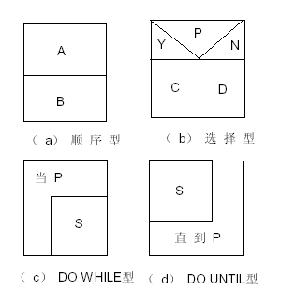
结构化程序与N-S图
结构化程序是由3种基本控制结构组成
  顺序型
  选择型（条件分支）
  重复型（循环）
测试时考虑的结构
  顺序型
  选择型（条件分支）

Slide 68
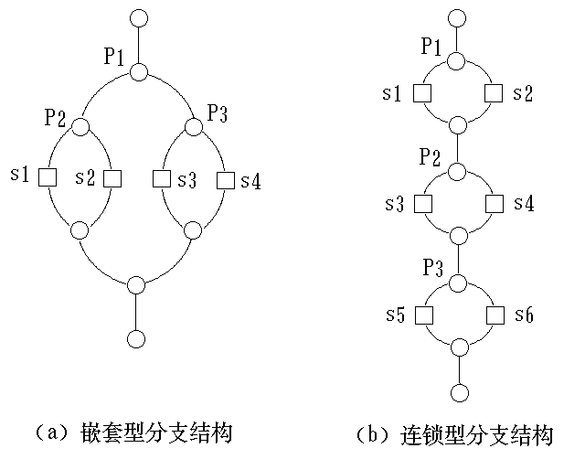
程序结构与测试用例数

Slide 69
程序结构与测试用例数
当程序中判定多于一个时，形成的分支结构可以分为两类：嵌套型分支结构和连锁型分支结构
对于嵌套型分支结构，若有n个判定语句，需要n+1个测试用例
对于连锁型分支结构，若有n个判定语句，需要有2^{n}个测试用例，覆盖它的2^{n}条路径

Slide 70
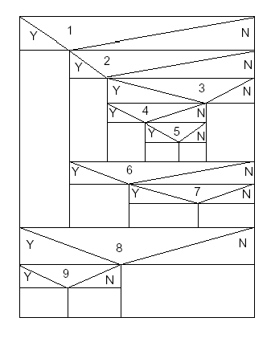
最少测试用例数计算实例
计算最少测试用例数

Slide 71
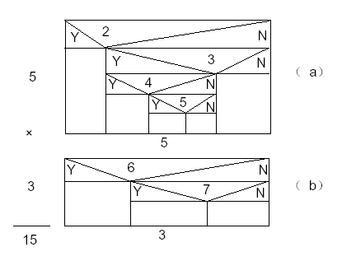
最少测试用例数计算实例

Slide 72
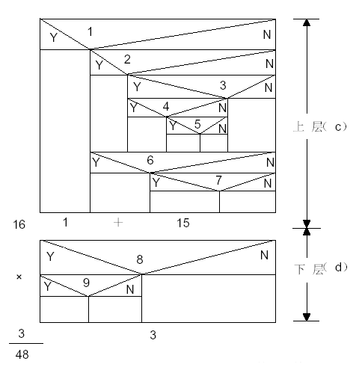
最少测试用例数计算实例

Slide 73
覆盖率要求
对单元测试来说，语句覆盖和分支覆盖是最基本的要求
由于程序中错误（异常）处理工作的重要性以及其结构相对简单，要求错误处理要做到路径覆盖
对质量要求高的软件单元，可根据情况提出条件覆盖、分支-条件覆盖以及路径覆盖要求
Notes:
总结：
测试的覆盖率实质就是各种覆盖方式的覆盖数与总数的比例
逻辑覆盖测试的方法各有利弊，实际测试中应灵活应用
最少用例数的计算是给测试提供一个量化的标准，便于制定测试的策略与计划

Slide 74
课程目录
结构测试概述
程序结构分析
逻辑覆盖
结构测试案例分析
结构测试工具使用

Slide 75
结构测试案例
求最小值
求数组中的最小值
k = i;
for(j = i+1; j <= n; j++)
{
if(A[j] < A[k])
k = j;
}

Slide 76
程序流程图
k = i; j = i+1
a
j <= n?
c
b
A[j] < A[k]?
f
d
k = j
e
j++

Slide 77
最少测试用例数
3

Slide 78
测试用例（最少）
用例编号 | 输入 |  |  |  |  |  | 输出
 | 循环 | i | n | A[i] | A[i+1] | 路径 | k
1 | 0 | 1 | 1 | 1 |  | ac | 1
2 | 1 | 1 | 2 | 1 | 2 | abefc | 1
3 | 1 | 1 | 2 | 2 | 1 | abdfc | 2

Slide 79
疑问
测试用例是否足够？循环测试是否足够？
  在结构复杂，测试用例数非常多的情况下，这些测试用例已经可以满足测试，但并不具有充分性
如何达到充分性？
  测试2次循环

Slide 80
测试用例（充分）
用例编号 | 输入 |  |  |  |  |  |  | 输出
 | 循环 | i | n | A[i] | A[i+1] | A[i+2] | 路径 | k
1 | 0 | 1 | 1 | 1 |  |  | ac | 1
2 | 1 | 1 | 2 | 1 | 2 |  | abefc | 1
3 | 1 | 1 | 2 | 2 | 1 |  | abdfc | 2
4 | 2 | 1 | 3 | 1 | 2 | 3 | abefbefc | 1
5 | 2 | 1 | 3 | 2 | 1 | 3 | abdfbefc | 2
6 | 2 | 1 | 3 | 2 | 3 | 1 | abefbdfc | 3
7 | 2 | 1 | 3 | 3 | 2 | 1 | abdfbdfc | 3
Notes:
总结：
最少用例数可以为测试提供量化参考
测试方法应灵活应用

Slide 81
课程目录
结构测试概述
程序结构分析
逻辑覆盖
结构测试案例分析
结构测试工具使用

Slide 82
目前的白盒测试工具
DevPartner（Compuware）（C++、VC++、.net、java）
IBM Rational Purify（C，C++ ,java,C#）
NUnit（.net）
JUnit（java）
CppUnit（C++）

Slide 83
Devpartner的使用
Compuware 的 DevPartner 家族可以帮助您快速提高 Microsoft、Java 及 64 位应用程序的质量和性能。
分为（C/VC/.net）和java两个系列
DevPartner 可以精确报告程序使用内存的情况，识别效率低下的慢速代码，并将性能瓶颈确定到问题所在的源代码行。
DevPartner 还可以让您跟踪多个服务器之间的事务，让您获得大量的信息，并且对性能问题进行深入的分析。

Slide 84
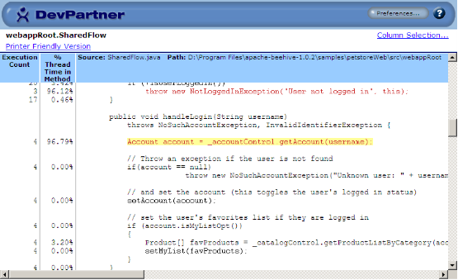
Devpartner的使用
Notes:
总结：
白盒测试工具不仅可以检查错误、测试代码覆盖率，还可以测试代码性能
Devpartner这个工具可以分析出每一行代码执行所花费的时间
DevPartner 可让您的小组在开发过程中检测错误，并让您快速找到产生错误的代码行。您无需再浪费时间来搜寻隐蔽的错误。另外，分析代码覆盖的功能可以让您知道，有多少代码已测试，测试的情况如何，有哪些代码还没有测试，这样，您的小组可以集中测试最需要测试的地方。
调整对应用程序的开发而言，最终用户的满意度是取得成功的一个关键因素，Compuware DevPartner 可以帮助您优化 Microsoft、Java 及 64 位应用程序的性能。
DevPartner 可以精确报告程序使用内存的情况，识别效率低下的慢速代码，并将性能瓶颈确定到问题所在的源代码行。现在，只需几分钟，即可发现并纠正过去需要花费几小时或几天时间的错误。
DevPartner 还可以让您跟踪多个服务器之间的事务，让您获得大量的信息，并且对性能问题进行深入的分析。结论：网络应用程序的执行效率、集成度、可靠性以及代码稳定性将更高。

Slide 85
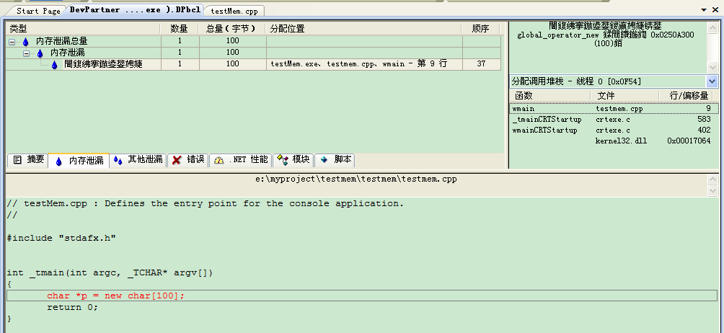
Devpartner的使用
Notes:
关于 WinForm 的 UnhandledExeption 处理的示例代码中，Console.WriteLine("Error Occured : " + e.Message); 是错误的，因为生成的 EventHandler 没有名称为 e 的参数，即使使用 args，UnhandledExceptionEventArgs 也没有 Message 属性。

Slide 86
NUnit的使用
NUnit是一个单元测试框架,专门针对于.NET来写的.其实在前面有JUnit(Java),CPPUnit(C++),他们都是xUnit的一员.最初,它是从JUnit而来.现在的版本是2.2.
NUnit最初是由James W. Newkirk, Alexei A. Vorontsov 和Philip A. Craig, 后来开发团队逐渐庞大起来.在开发过程中, Kent Beck 和Erich Gamma2位牛人也提供了许多帮助.
NUnit是xUnit家族种的第4个主打产品,完全由C#语言来编写,并且编写时充分利用了许多.NET的特性,比如反射,客户属性等等.

Slide 87
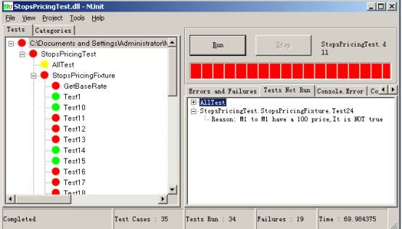
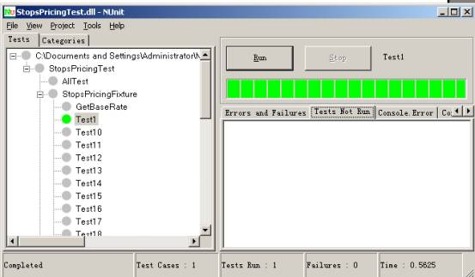
NUnit的使用
Notes:
从中我们可以非常容易发现,右边是个状态条,图1是红色的,图2是绿色的.为什么会这样呢?因为如果所有测试案例运行成功,就为绿色,反之如果有一个不成功,则为红色,但也有黄色的.左面的工作域内则是我们写的每一个单元测试.
进度条的颜色反映了测试执行的状态：
绿色 描述目前所执行的测试都通过
黄色 意味某些测试忽略，但是这里没有失败
红色 表示有失败

Slide 88

本课总结
结构性测试包含程序结构分析和代码覆盖测试
衡量结构性测试的优劣的标准是代码覆盖率
使用工具将提高结构性测试的质量和加快测试的时间

Slide 89
Thanks！

